Slide 1
Р
Б
О
Ы
Д
Й
Д
Н
Е
Ь

Slide 2
Соединить эти половинки между собой так, чтобы текст состоял из слов
ку
форм
шр
симв
редакт
прог
те
при
ирование
рамма
рсор
ат
нтер
ол
ифт
кст

Slide 3
ответ
курсор
программа
шрифт
формат
символ
принтер
текст
редактирование

Slide 4
Текст – это …

Slide 5
это форма представления информации
Текст
это любое словесное высказывание, напечатанное, написанное или существующее в устной форме.
удобно создавать, обрабатывать и хранить с помощью компьютера
это определенная последовательность символов. Пропуск, замена или перестановка символов в тексте изменяет его смысл.

Slide 6
В чем заключаются преимущества создания текстового документа при помощи компьютера?

Slide 7
Основные правила ввода текста в текстовом процессоре WORD

Slide 8
Изучив эту тему, вы узнаете:
правила ввода знаков препинания;
как вставить специальные знаки препинания;
как правильно вставлять слова в скобки и кавычки;
как напечатать римские цифры

Slide 9
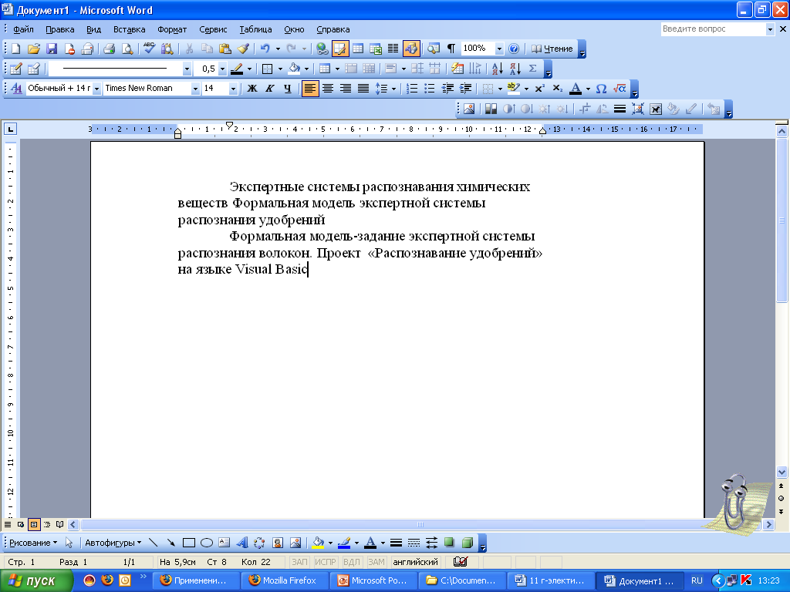
1. Окончание абзаца маркируется нажатием клавиши Enter, позволяющей перейти на новую строку.
Пример:

Slide 10
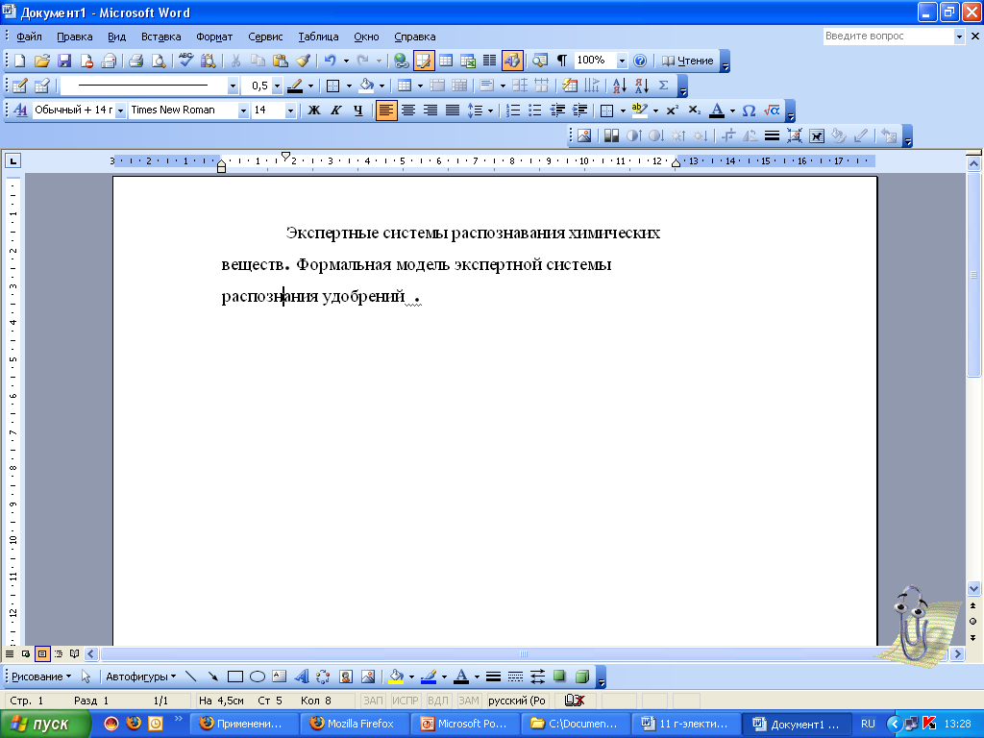
2. Пробел обязателен после знака препинания. Перед знаком препинания пробел не ставится
Верно
неверно

Slide 11
Установка специальных знаков препинания
Знаки | Комбинации клавиш
Неразрывный дефис (препятствует нежелательному переносу слов, содержащих дефис) | СTRL+SHIFT+ «дефис»
Неразрывный пробел (препятствует нежелательному переносу слов, между которыми он поставлен) | СTRL+SHIFT+ «пробел»

Slide 12
3. Знак дефис ставится без пробелов
Пример:
Файл-сервер
Кто-нибудь
Тёмно-синий

Slide 13
4. До и после знака тире ставится пробел
Пример:
Москва – столица нашей Родины
Следующий этап - редактирование

Slide 14
5. Инициалы пишутся без пробелов, в одной строке с фамилией
Пример:
М.Ю. Лермонтов
А. С. Пушкин
Великий русский писатель, автор произведения «Чайка» А. П. Чехов

Slide 15
6. Даты не принято располагать на двух строках
Пример:
1998 г.
9 мая 2010 г.
1682-1696 г.г.

Slide 16
7. Слова, заключённые в кавычки или скобки, не должны отделяться от них пробелами.
Пример:
«Евгений Онегин»
Гостиница « Центральная »
Город Горький (ныне Нижний Новгород)

Slide 17
8. Для ввода римских цифр используются прописные латинские буквы:
L, V, X, I, C, D, M
Пример:
Первая половина XIX века
Конец XVII века

Slide 18
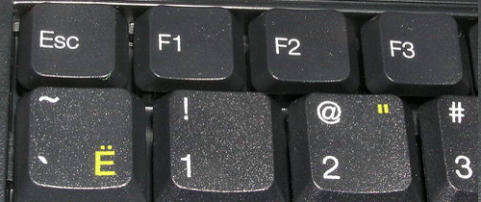
Расположение знаков препинания на клавиатуре
! - shift+1
«» - shift+2
№ - shift+3
; - shift+4
% - shift+5
: - shift+6
? - shift+7
( - shift+9
) - shift+0

Slide 19
Расположение знаков препинания на клавиатуре
? ,
/ .
Точка
Запятая – shift+ «точка»

Slide 20
Найдите и объясните ошибки, допущенные при наборе текста
1. Введение « Табели о рангах» явилось прогрессивной мерой , изменившей порядок замещения постов .
2. военная служба была отделена от гражданской и придворной,узаконено приобретение дворянства выслугой .
3. Всякий солдат ,дослужившийся до офицерского чина( XIУ ранга ), получил потомственное дворянство , передававшееся по наследству .

Slide 21
о
д
л
ц
о
ы
М
!

Slide 22
у
З
Ь
Т
Ф
Л
К
И
Т
Н
К
И
М
У
А

Slide 23
Работа на компьютере
1. Компьютерный диктант
2. Задание на внимательность
3. «Исправь ошибки»
4. Определить смысл текста

Slide 24
Домашнее
задание
§2.9, с.88-91
Рт:35

